Slide 1

KỂ CHUYỆN

Slide 2
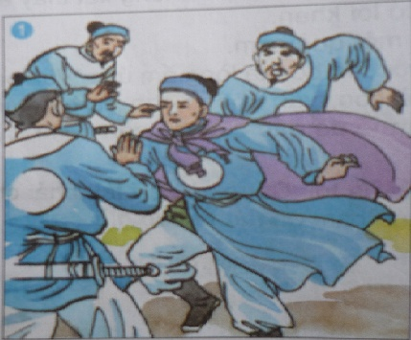
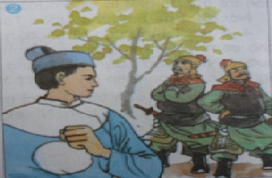
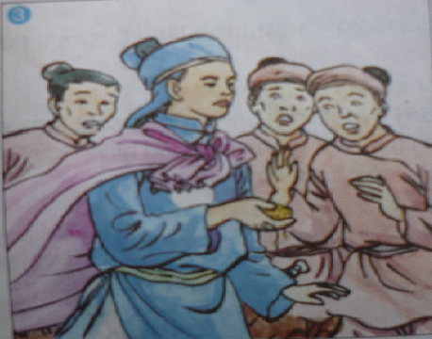
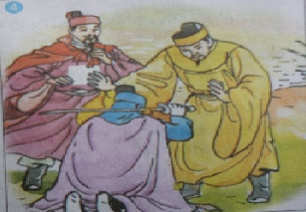
KỂ CHUYỆN
Bóp nát quả cam
Bài 1: Sắp xếp lại thứ tự các tranh sau theo đúng nội dung câu chuyện “Bóp nát quả cam”
1
2
3
4

Slide 3

KỂ CHUYỆN
Bóp nát quả cam
Bài 1: Sắp xếp lại thứ tự các tranh sau theo đúng nội dung câu chuyện “Bóp nát quả cam”
Bài 2:Dựa vào tranh đã được sắp xếp lại, kể từng đoạn câu chuyện.
1
3
1
2
4
2
3
4

Slide 4
KỂ CHUYỆN
Bóp nát quả cam
Bài 1: Sắp xếp lại thứ tự các tranh sau theo đúng nội dung câu chuyện “Bóp nát quả cam”
Bài 2: Dựa vào tranh đã được sắp xếp lại, kể từng đoạn câu chuyện.
Bài 3: Kể lại toàn bộ câu chuyện.
1
2
3
4

